Slide 1



Introduction to Python for Data Analytics
Aris Budi Santoso
Agung Septia Wibowo

Slide 2
Setelah mengikuti program pembelajaran, peserta diharapkan dapat
Standar Kompetensi
Mampu menggunakan bahasa pemrograman Python untuk Pengolahan Data
Kompetensi Dasar
Mengetahui berbagai tipe data dalam pemrograman Python;
Mampu menggunakan fungsi-fungsi terkait string, numerik dan tanggal
Mampu menggunakan bahasa pemrograman Python untuk operasi dasar seperti sequence, selection dan iteration
Mampu menggunakan library pengolahan data seperti Numpy dan Pandas
PJJ Data Analytics

Slide 3
OUTLINE MATA PELAJARAN Data Analytics – Introduction to Python
Pemrograman dengan Python
Diskusi
Pengantar
Pengenalan
Numpy & Pandas

Slide 4
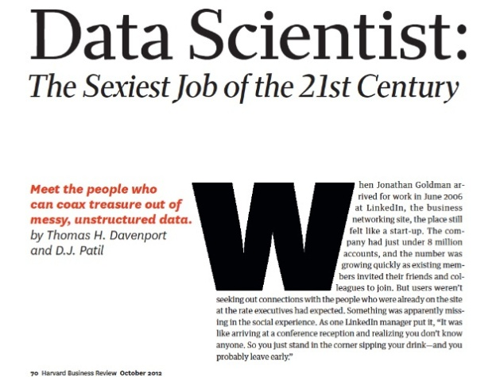
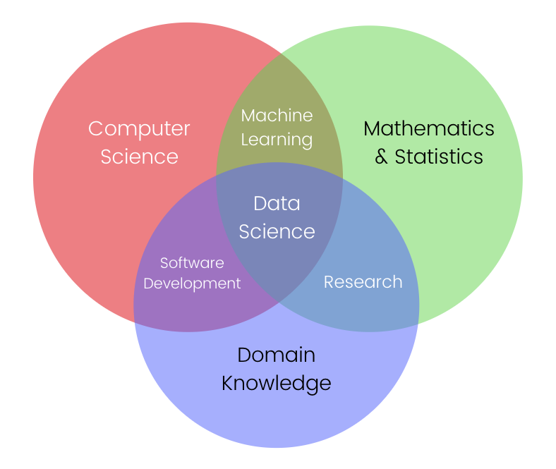
Pengantar

Slide 5
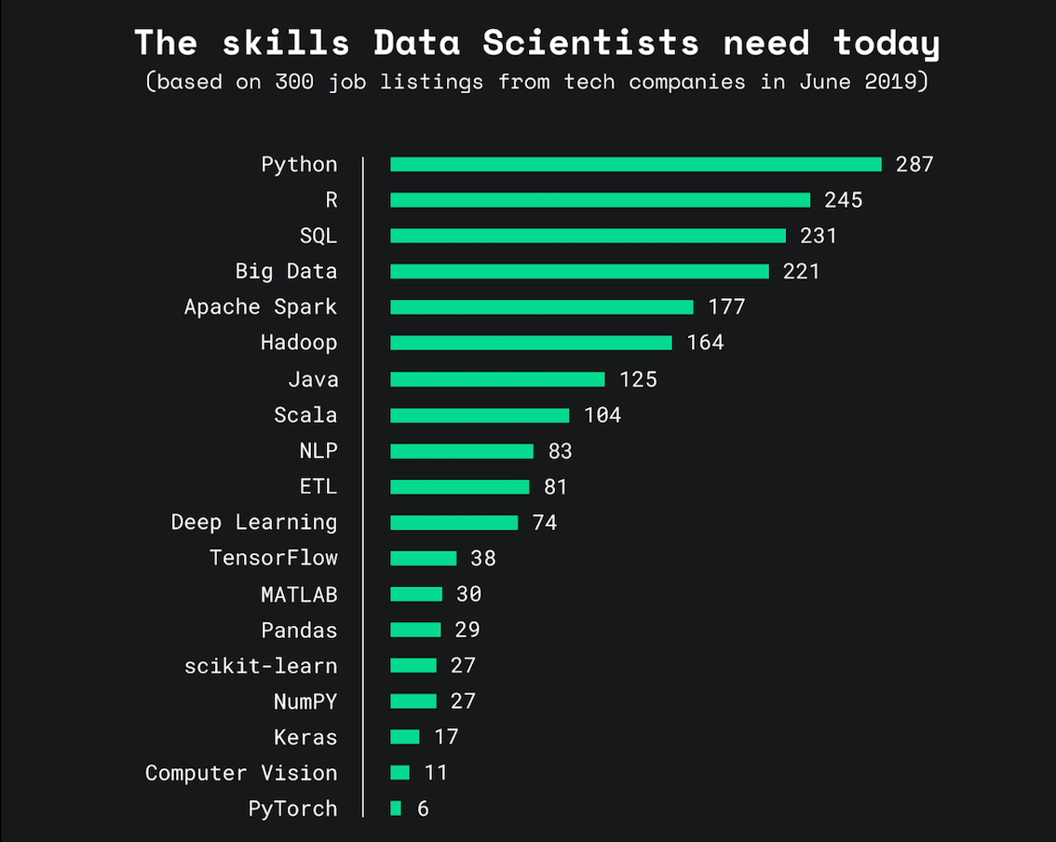
Pengantar
## Apa itu Python
Python adalah bahasa pemrograman tujuan umum yang ditafsirkan, tingkat tinggi. Dibuat oleh Guido van Rossum dan pertama kali dirilis pada tahun 1991, filosofi desain Python menekankan keterbacaan kode dengan penggunaan spasi putih yang signifikan. Konstruksi bahasanya dan pendekatan berorientasi objek bertujuan untuk membantu pemrogram menulis kode yang jelas dan logis untuk proyek skala kecil dan besar.
​## Kenapa harus Python?
📊 banyak digunakan dalam berbagai projek khususnya dalam analisis data.
📖 memiliki dokumentasi yang lengkap dan komunitas yang aktif.
🎓 dikenal dengan bahasa pemrograman yang mudah dipelajari, memiliki sintaks yang rapi, dan mudah dipahami.​

Slide 6
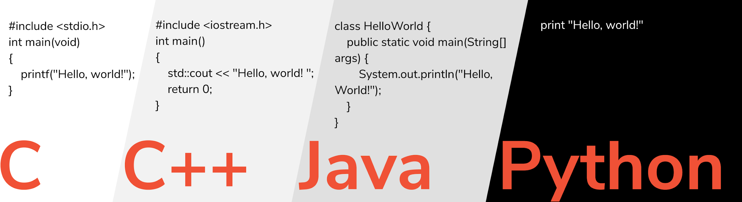
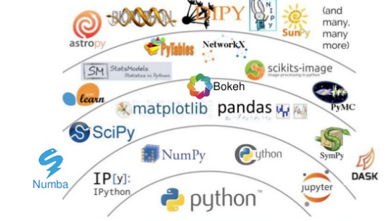
Pengantar
## Rekomendasi bacaan
1. https://automatetheboringstuff.com/
2. https://jakevdp.github.io/pages/about.html
3. https://www.w3schools.com
4. https://www.youtube.com/watch?v=GPVsHOlRBBI
5. https://realpython.com/

Slide 7
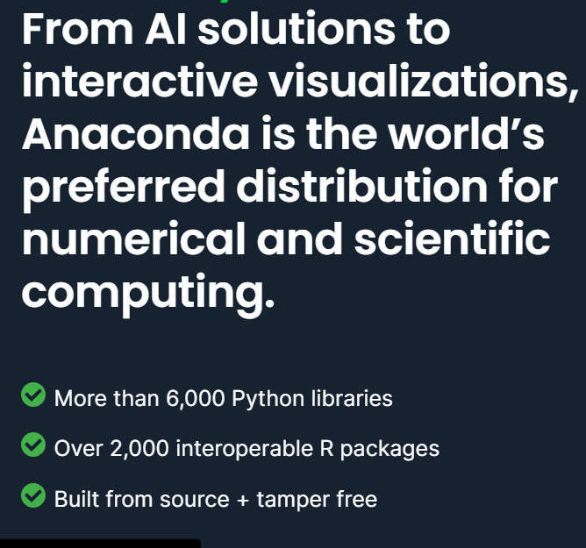
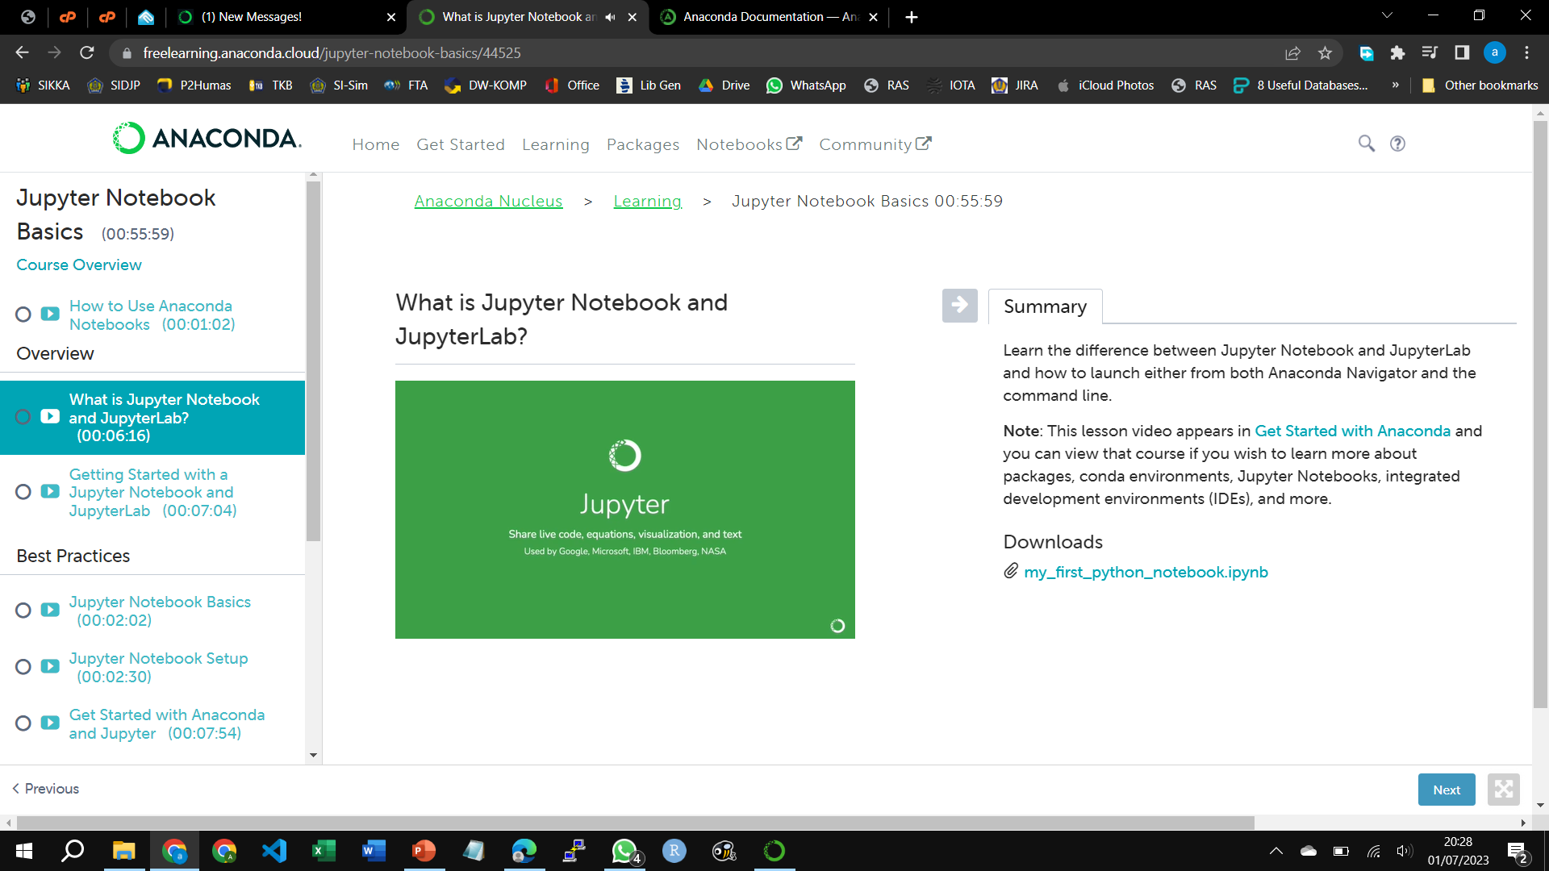
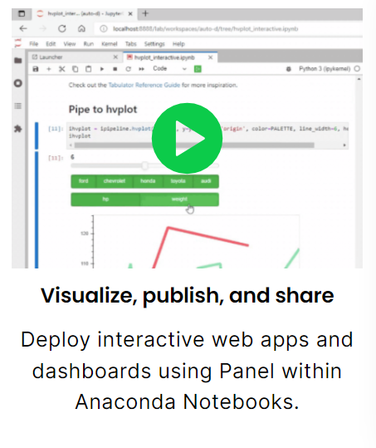
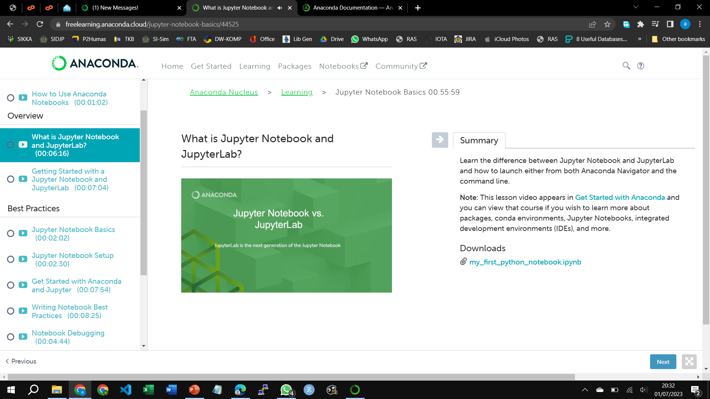
Pengantar
https://freelearning.anaconda.cloud/

Slide 8
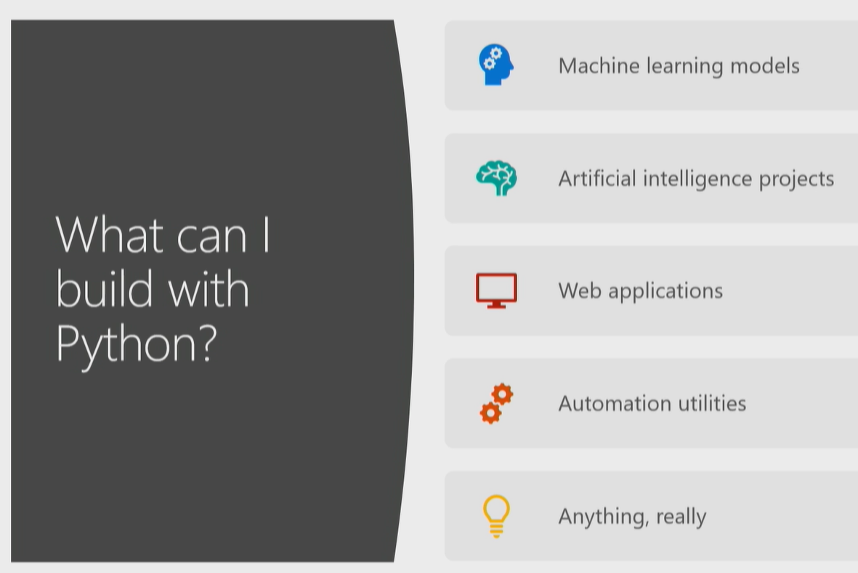
Pengantar
# Instalasi Python untuk proyek data analytics
Offline path – dengan Anaconda:
1. Install Anaconda: https://www.anaconda.com
2. Buka ```Anaconda Navigator```
3. Pilih ```Jupyter Notebook```
Online path:
Google Colab : https://colab.research.google.com/).
Tidak membutuhkan kemampuan hardware yang bagus.
2. Kaggle: https://www.kaggle.com.
Terdapat banyak data, contoh coding, dan komunitas.
https://learn.microsoft.com/en-us/training/modules/intro-to-python

Slide 9
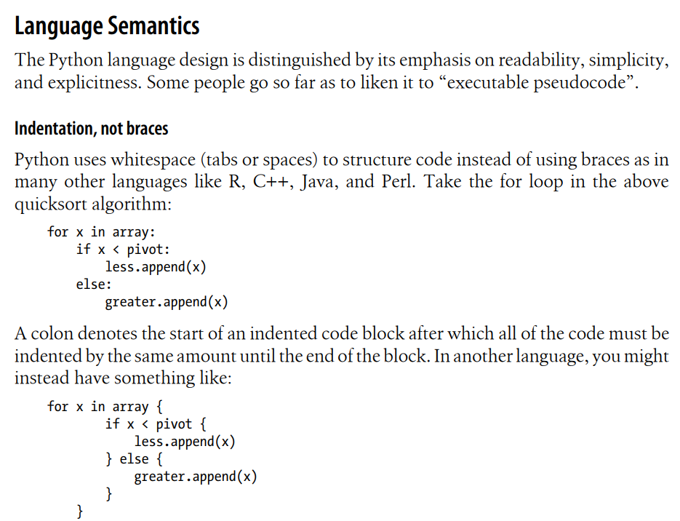
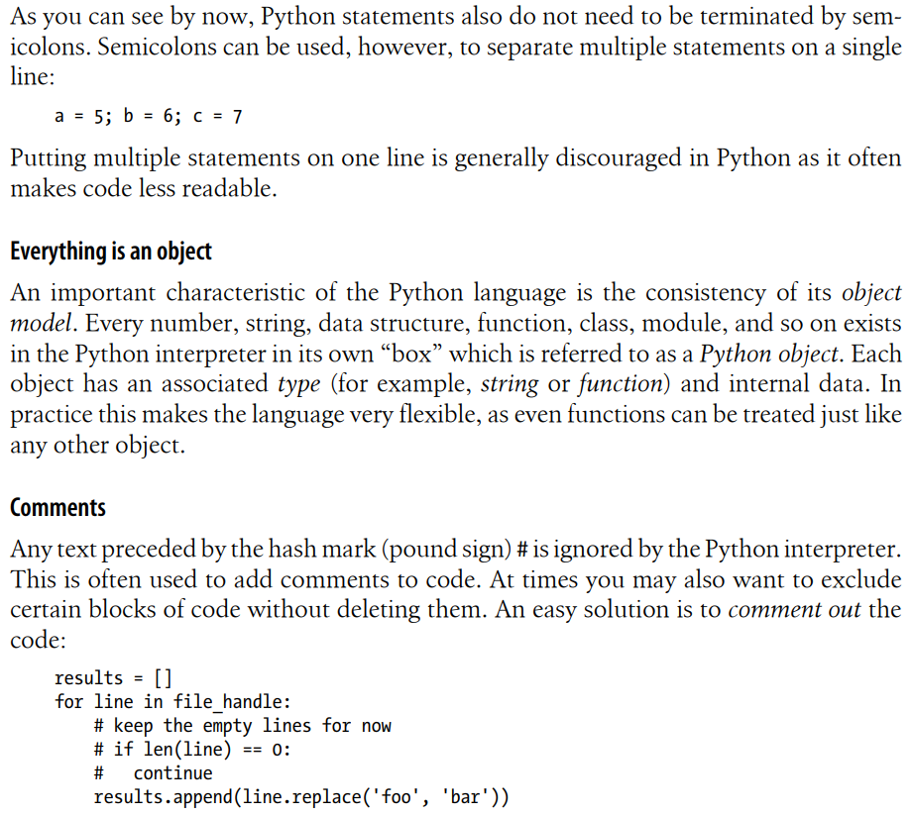
Python Basics
https://bedford-computing.co.uk/learning/wp-content/uploads/2015/10/Python-for-Data-Analysis.pdf

Slide 10
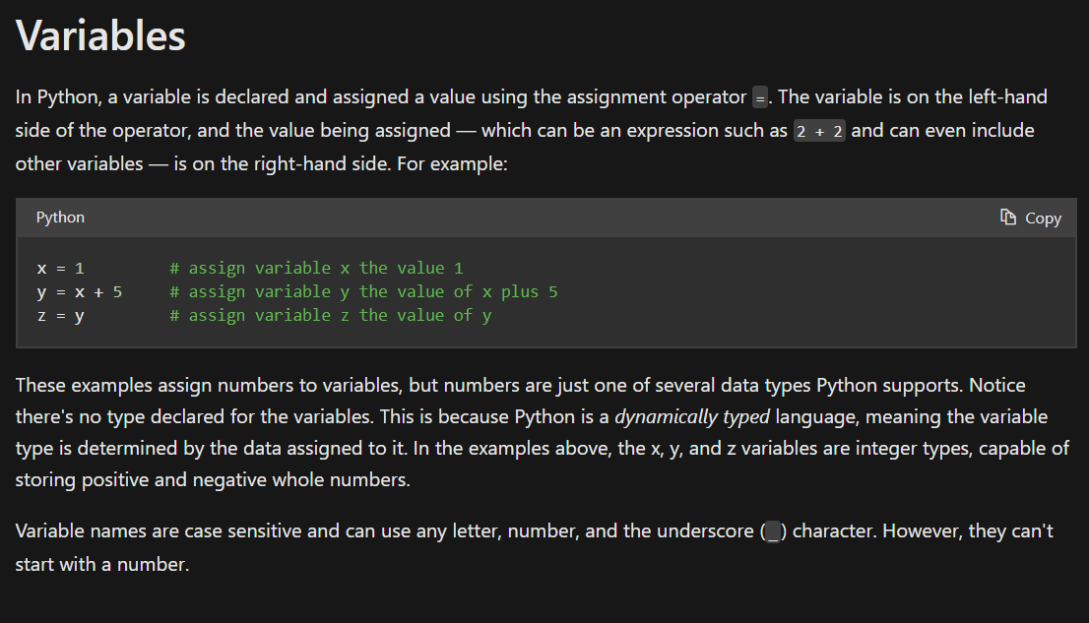
Python Basics
https://learn.microsoft.com/en-us/training/modules/intro-to-python

Slide 11
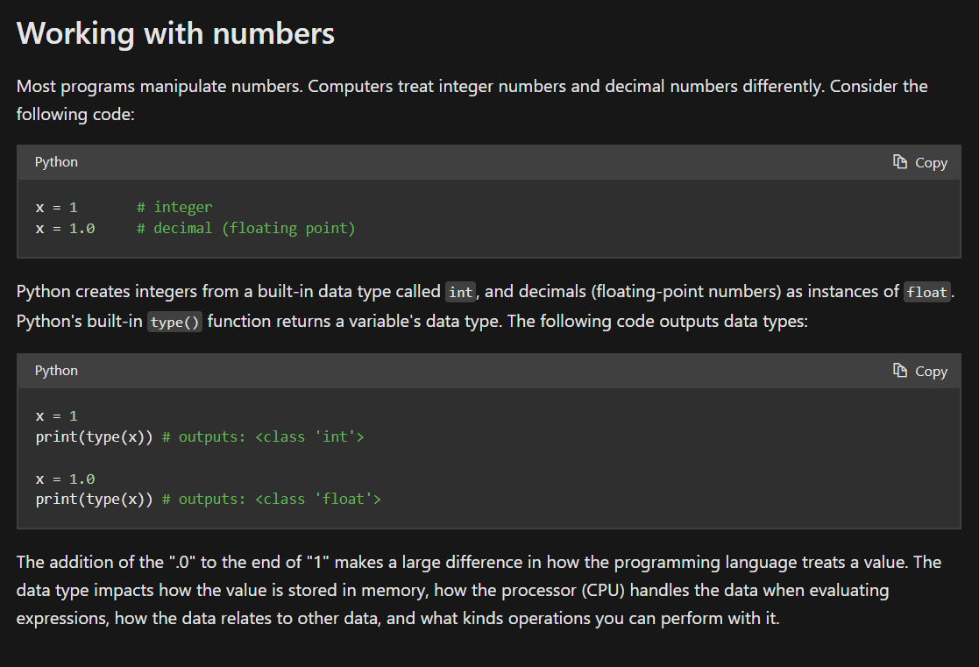
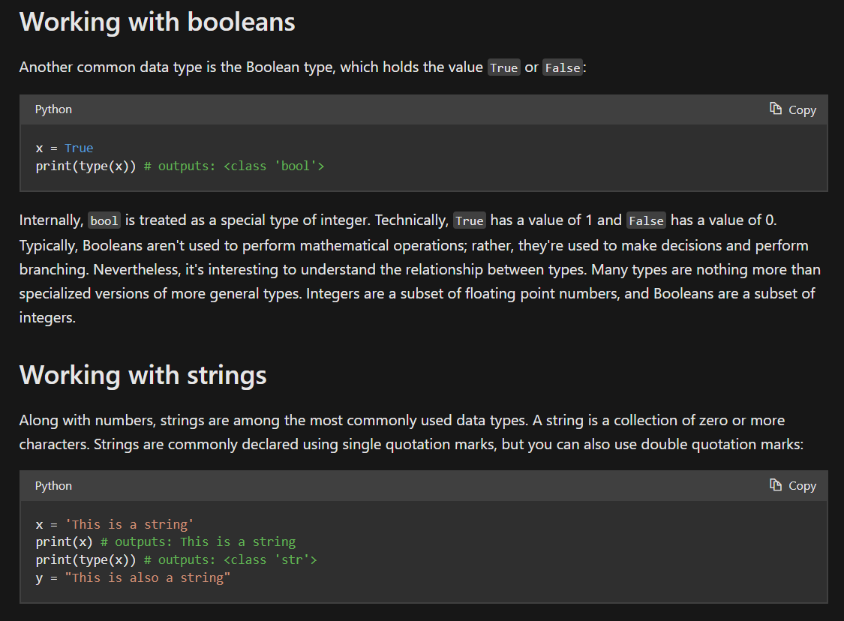
Python Basics
https://learn.microsoft.com/en-us/training/modules/intro-to-python

Slide 12
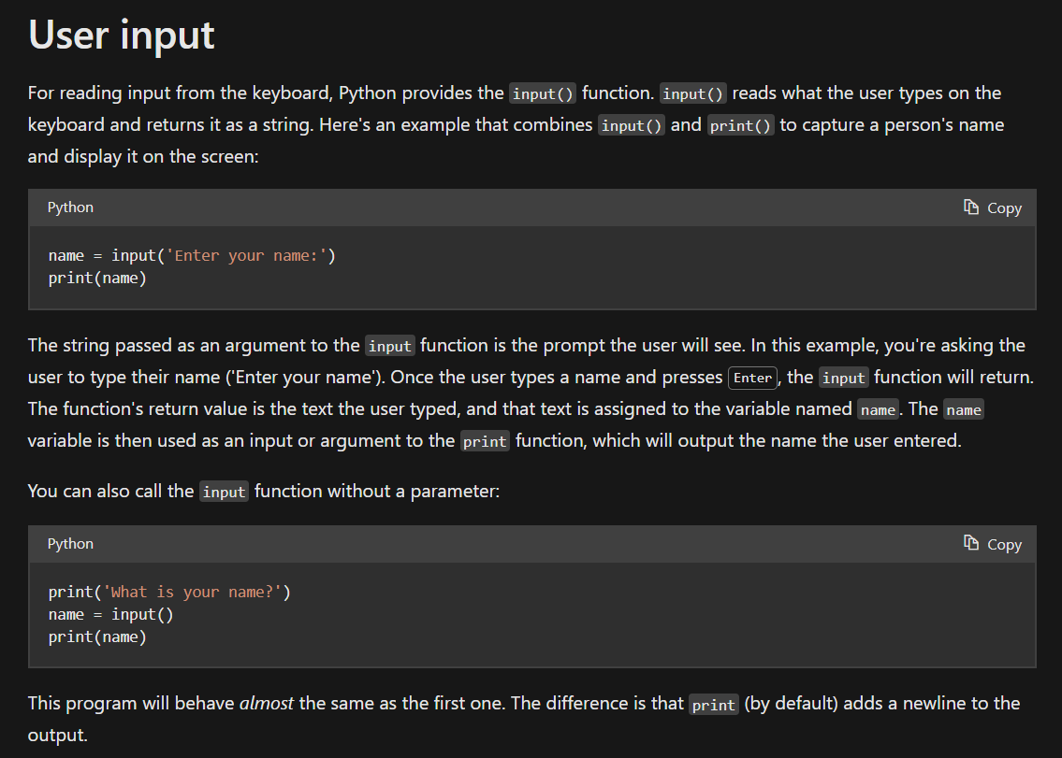
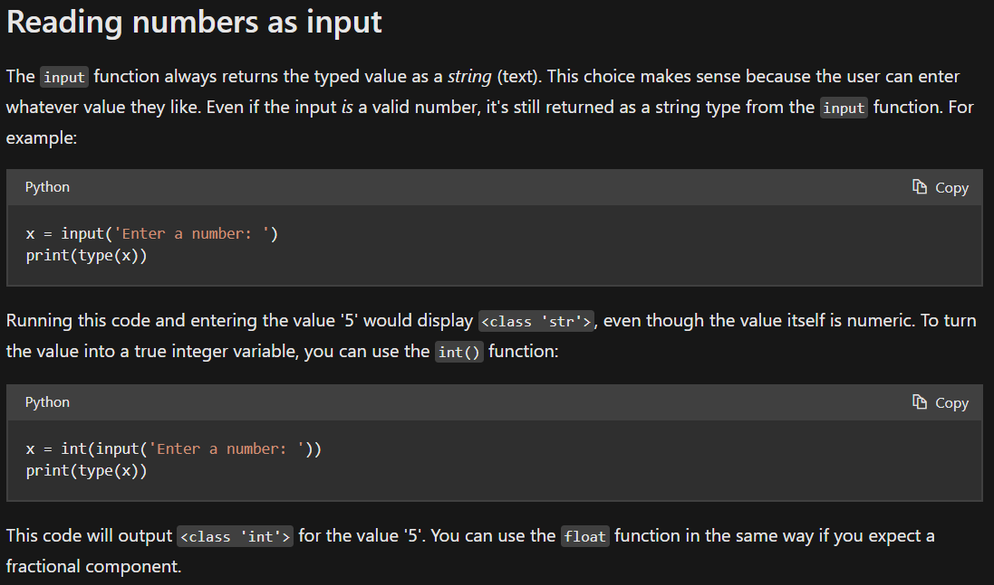
Python Basics
https://learn.microsoft.com/en-us/training/modules/intro-to-python

Slide 13
Python Basics
Numbers stored as strings must be
converted to numeric values before doing math
first_num = input('Enter first number ')
second_num = input('Enter second number ')
print(int(first_num) + int(second_num))
print(float(first_num) + float(second_num))
Enter first number 5
Enter second number 6
11
11.0
https://learn.microsoft.com/en-us/training/modules/intro-to-python

Slide 14
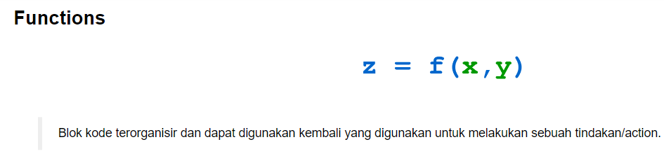
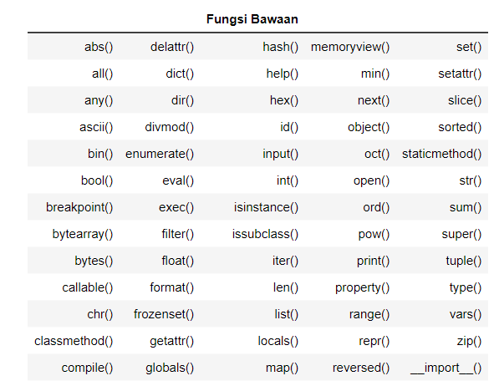
Python Basics
Blok kode terorganisir dan dapat digunakan kembali yang digunakan untuk melakukan sebuah tindakan/action.
https://learn.microsoft.com/en-us/training/modules/intro-to-python

Slide 15
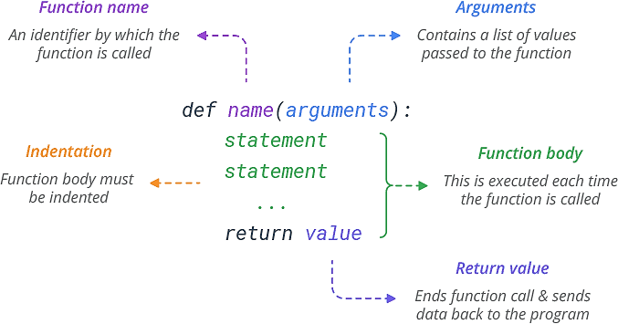
Python Basics
Membuat fungsi secara manual
Beberapa hal dasar yang perlu dipahami:
Fungsi blok dimulai dengan kata kunci def diikuti oleh nama fungsi dan tanda kurung “( )” sebagai input.
Argumen merupakan input dari luar fungsi untuk dapat diproses oleh fungsi.
Return digunakan mengembalikan nilai dari proses yang dilakukan sebagai output.
https://learn.microsoft.com/en-us/training/modules/intro-to-python

Slide 16
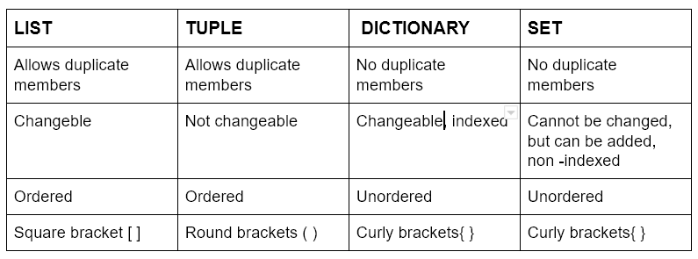
Python Basics
Collections in Python:
Strings
Lists
Tuples
Dictionaries
Sets

Slide 17
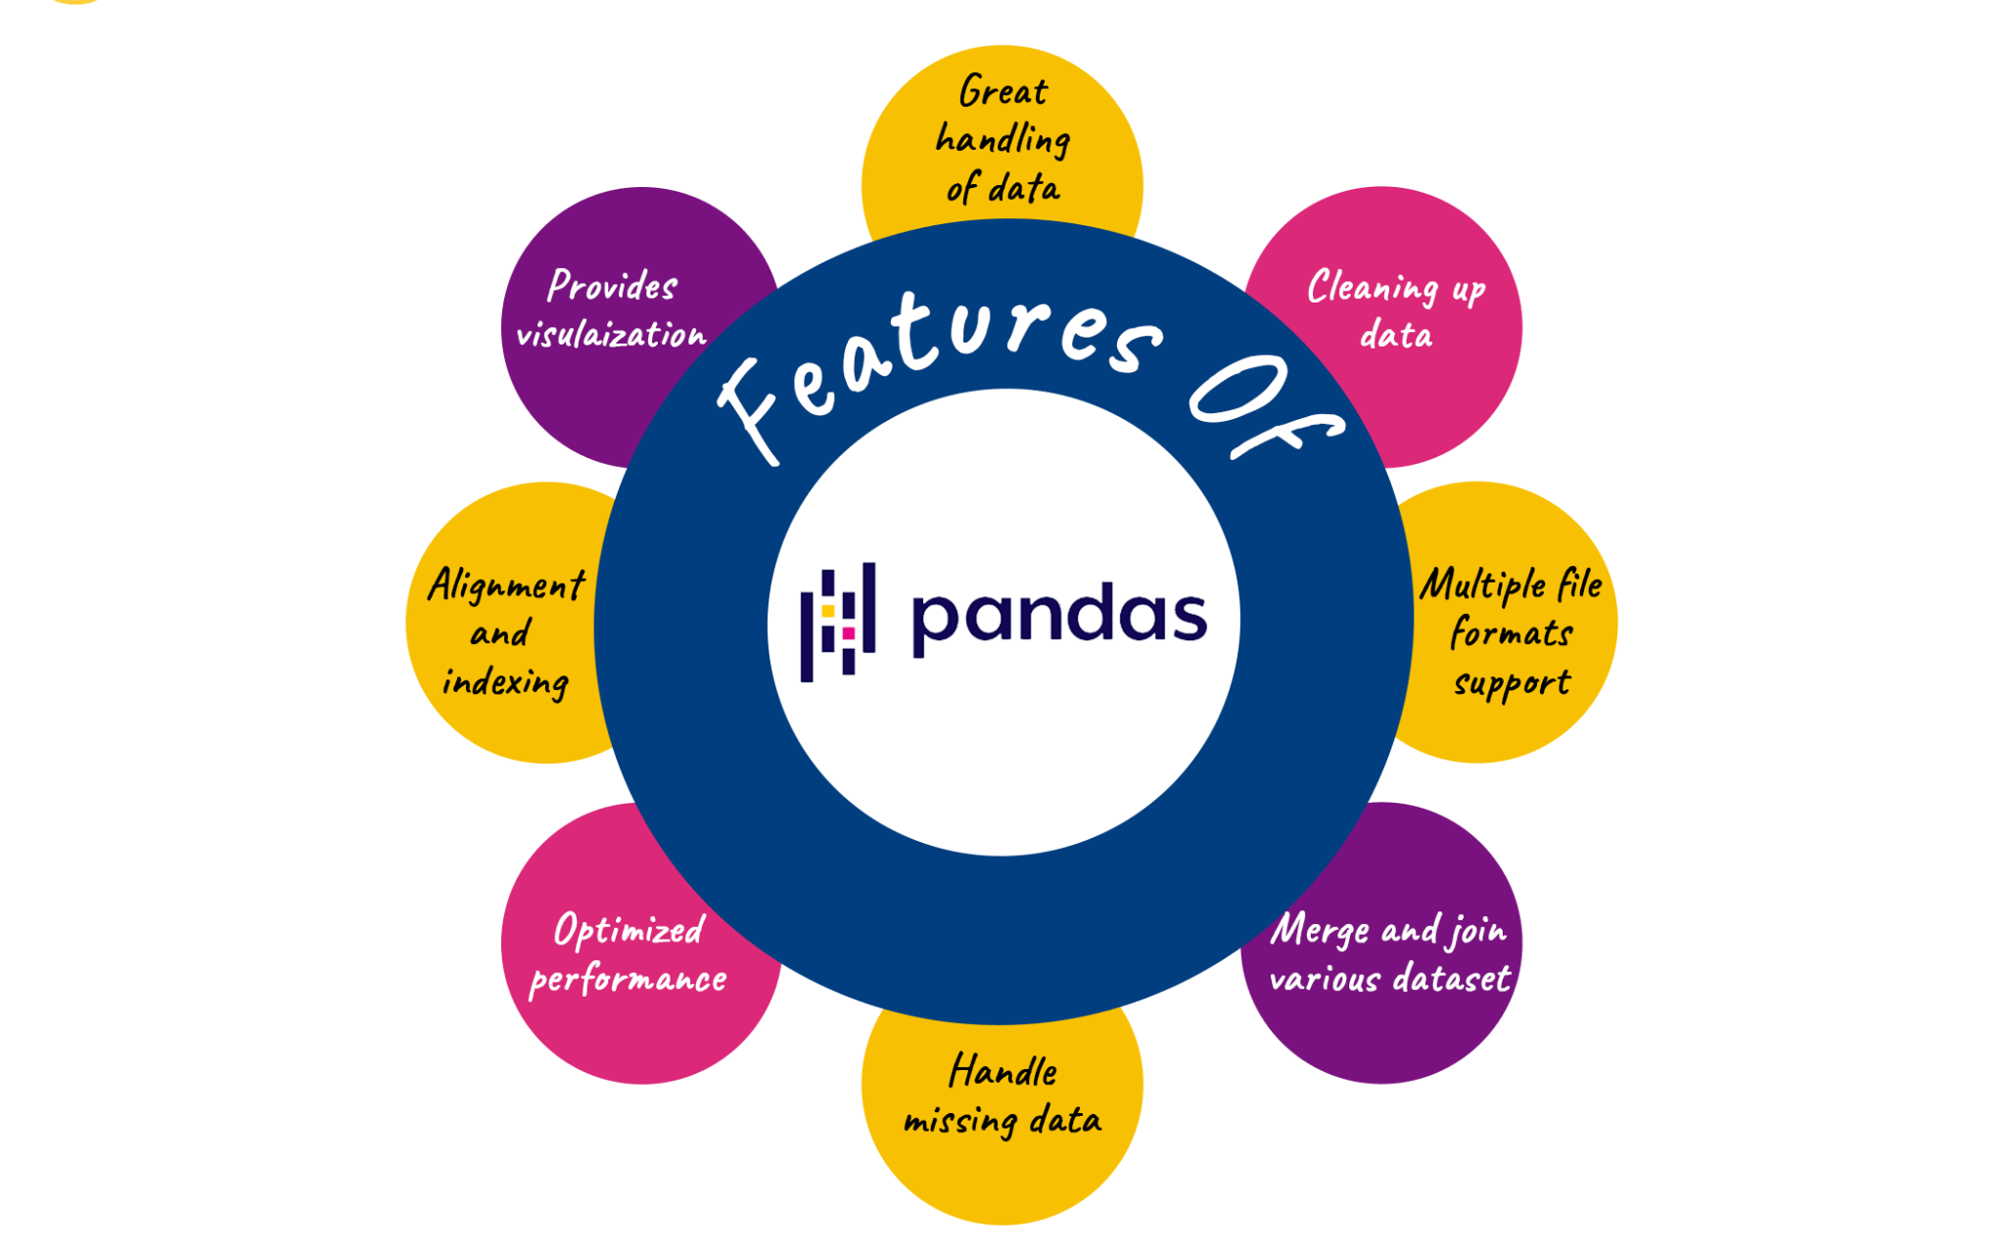
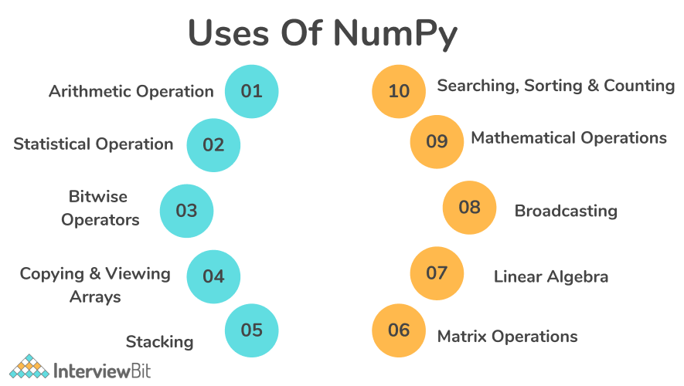
Numpy & Pandas

